Slide 1


PATOLOGIA CLINICA
Alberto Tommasini

Slide 2
Frazioni elettroforetiche delle proteine sieriche
1. Albumina= più abbondante proteina sierica, pressione oncotica e trasporto
2. Alfa1 globuline = proteine inibitrici di proteasi
3. Alfa 2 globuline = aptoglobina, ceruloplasmina, alfa 2 macroglobulina
4. Beta 1 globuline = transferrina, emopessina, fibrinogeno
5. Beta 2 globuline = lipoproteine, sistema del complemento
6. Gamma globuline = immunoglobuline, mono- o poli-clonali

Slide 3
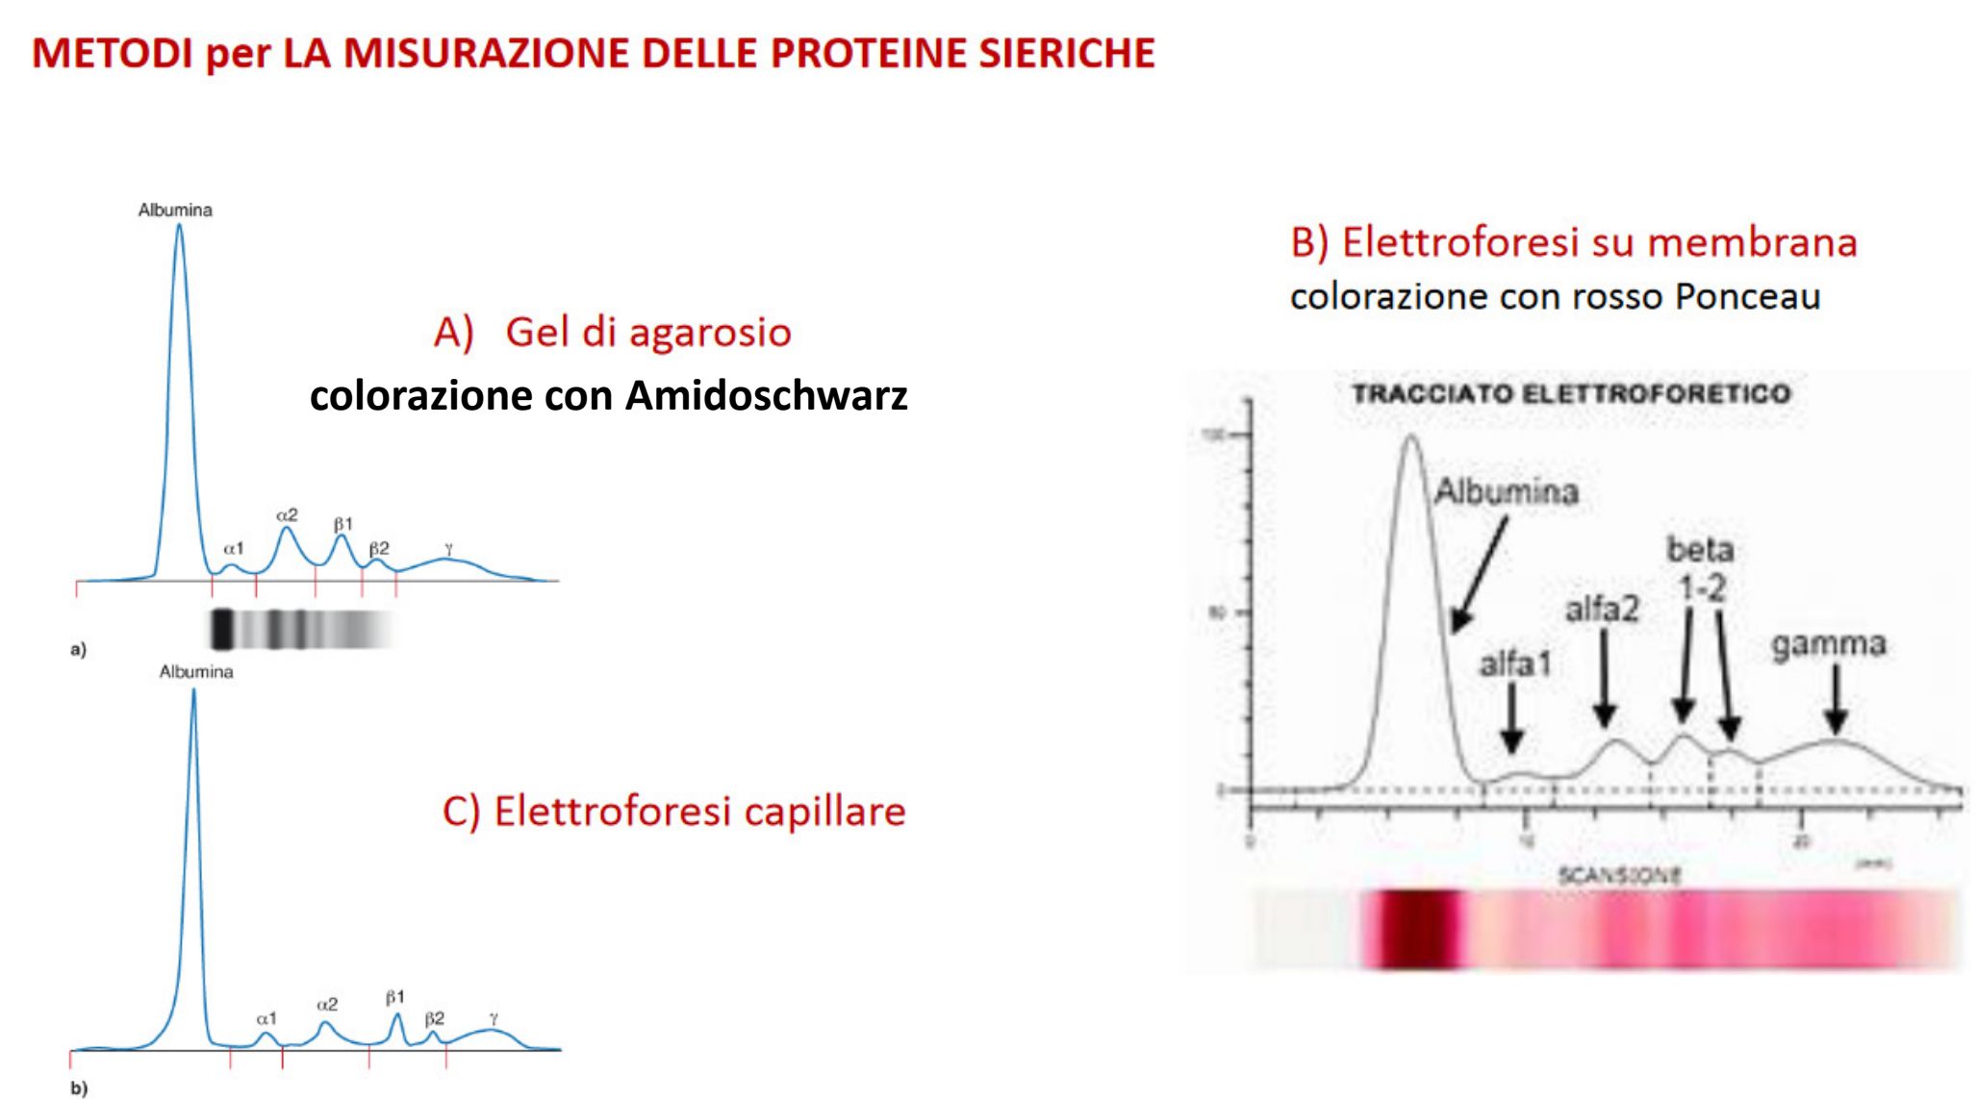

Slide 4
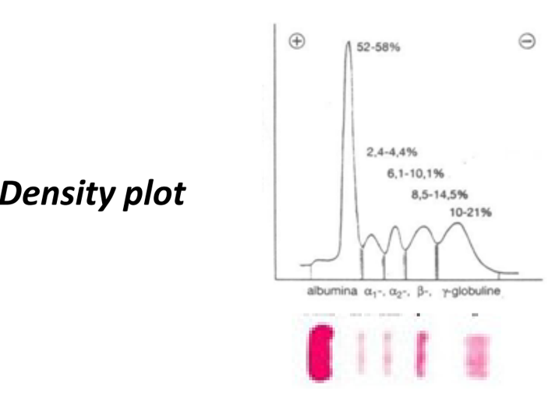
Le proteine sieriche, in un mezzo a pH basico, sottoposte ad un campo elettrico costante, migrano verso il polo positivo differente velocità (direttamente proporzionale alla carica elettrica e inversamente proporzionale alla massa molecolare), dividendosi in “bande”.
I tracciati, una volta colorati, sono letti mediante il densitometro con picchi di area proporzionale alla quantità delle proteine contenute.

Slide 5
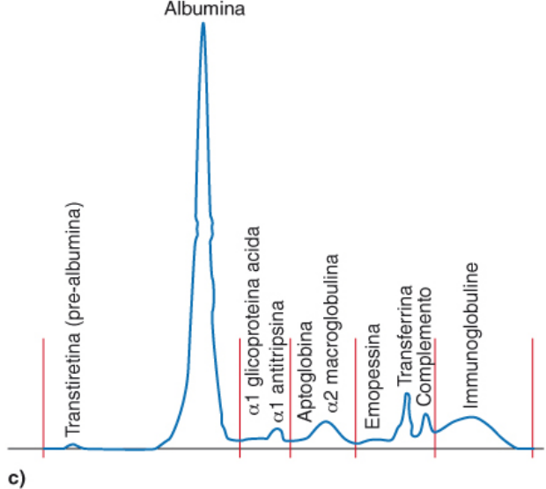

Slide 6
ALBUMINA v.n. 35-52 g/L; 52-68%
Principale proteina plasmatica secreta dal fegato, turn over di 20 giorni. Pressione oncotica, trasporto, riduce la VES
Difetto
Ridotta sintesi: malnutrizione, epatopatia
Diluizione: aumento dell’idratazione
Perdita: sindrome nefrotica, emorragie, ustioni
Ridistribuzione: nello spazio interstiziale, per aumentata permeabilità capillare (nello shock settico)
Gravidanza: per aumento del volume plasmatico
Conseguenza: EDEMA

Slide 7
ALBUMINA v.n. 35-52 g/L; 52-68%
Principale proteina plasmatica secreta dal fegato, turn over di 20 giorni. Pressione oncotica, trasporto, riduce la VES
Difetto
Ridotta sintesi: malnutrizione, epatopatia
Diluizione: aumento dell’idratazione
Perdita: sindrome nefrotica, emorragie, ustioni
Ridistribuzione: nello spazio interstiziale, per aumentata permeabilità capillare (nello shock settico)
Gravidanza: per aumento del volume plasmatico
Conseguenza: EDEMA

Slide 8
ALFA-1-GLOBULINE
α-1 antitripsina (AAT) v.r. 0,9-2,0 g/L
Glicoproteina inibitore dell’elastasi rilasciata dai neutrofili
La sua carenza (per polimorfismi genici) può portare a danno polmonare ed epatico.
Proteina della fase acuta
α1-glicoproteina acida:
Proteina di fase acuta
diminuisce in presenza di insufficienza epatica o
malnutrizione

Slide 9


Slide 10
α₁-antitripsina
Prodotta principalmente dal fegato. Livelli 0.9-1.75 mg/mL, emivita 3-5 gg
Può raddoppiare nella reazione di fase acuta (misurare sempre insieme a PCR!)
Quando esiste uno squilibrio tra proteasi e antiproteasi, come nei fumatori di sigarette con grave deficit di α1-antitripsina, l'elastasi neutrofila libera e altre proteasi si trovano attive nelle vie aeree -> bronchite cronica ed enfisema panacinare in giovane età.
Nelle persone sane, i macrofagi sono il tipo cellulare predominante delle vie aeree. Nelle persone con bronchiectasie, predomina il neutrofilo, e il numero di neutrofili (e il livello di elastasi nell’espettorato) correlano con la gravità della malattia.

Slide 11

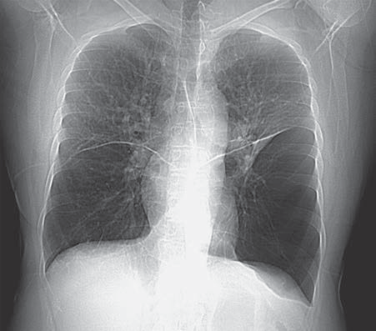
Una donna di 60 anni con 15 anni di storia di fumo (fino ai 43 anni) si reca dallo pneumologo per una storia di tosse cronica dispnea da sforzo già presente da diversi anni.
Anamnesi familiare: padre deceduto con enfisema polmonare
Alla visita: SaO2 93% in AA, ridotto murmure alle basi polmonari
All’Rx torace: basi iperlucenti
Alla spirometria: quadro ostruttivo non migliorato con broncodilatatori

Slide 12
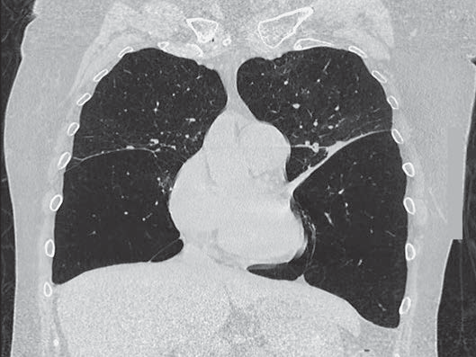
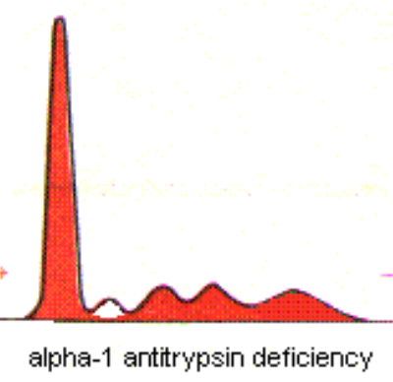
TC: enfisema panacinare, prevalente alle basi.
Alpha₁-antitripsina sierica (AAT): 0.19 mg/mL (ref. >9).
Genetica di SERPINA1, (codificante AAT,): variante Z (patologica) e variante nulla
Trattamento: broncodilatatori, glucocorticoidi inalatori, infusion di AAT plasma-derivata.
Ad un follow-up di un anno: Quadro stabile con lieve peggioramento della spirometria.
DOI: 10.1056/NEJMicm2403183

Slide 13
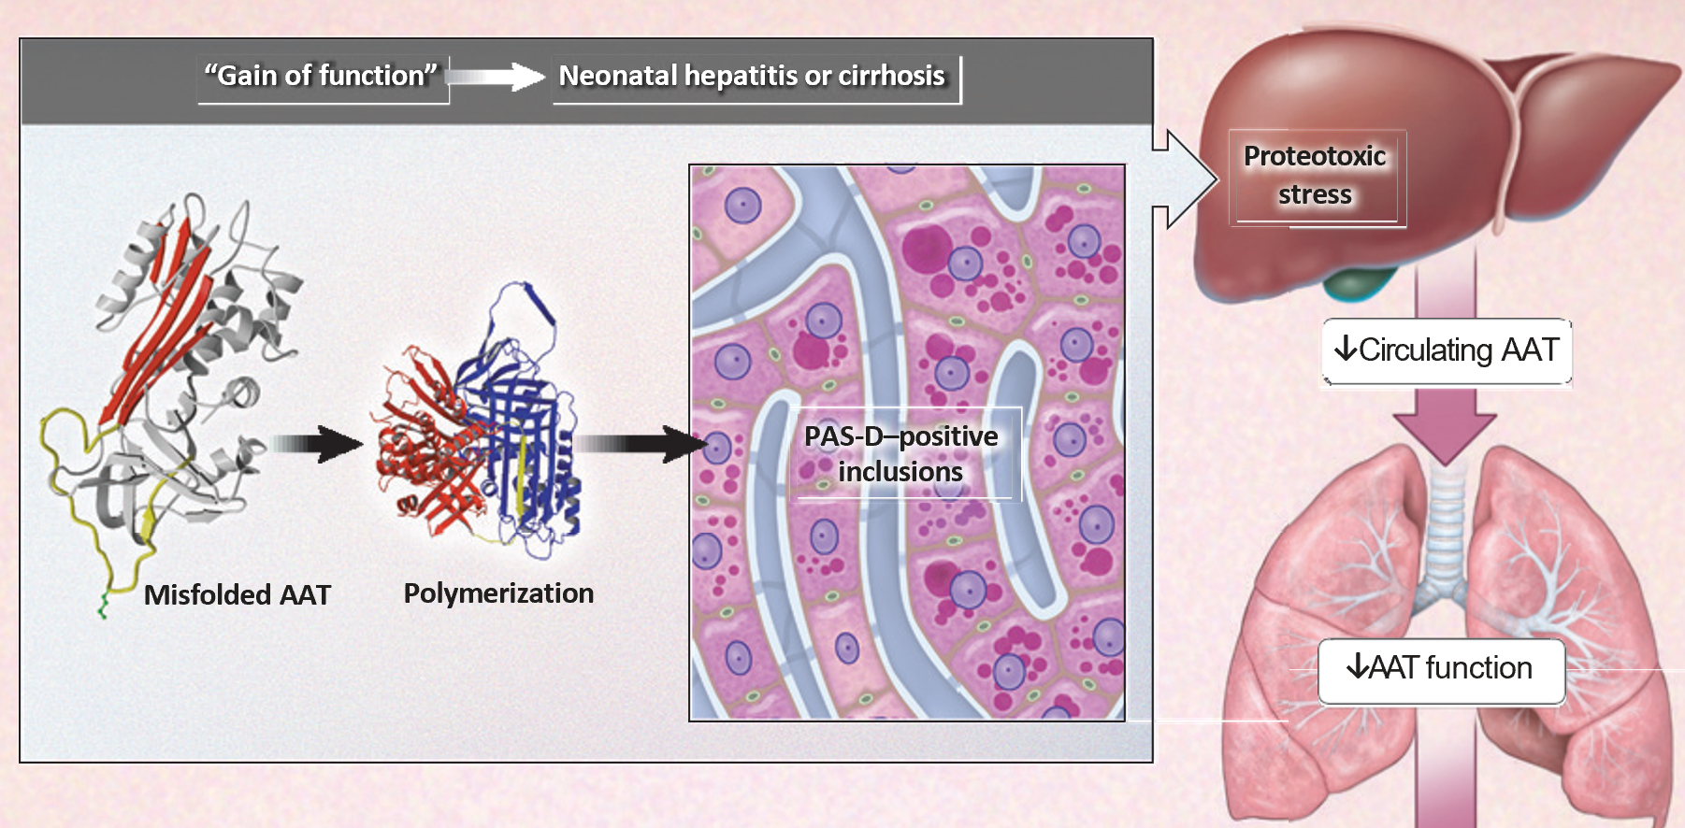
Difetto di AAT
Condizione genetica comune (il 95% legati alla mutazione Glu342Lys, detta anche allele Z, in Hz in 1:20 persone)
In Europa, 1:5 hanno la mutazione mild Glu264Val (allele S) (vantaggio dell’eterozigote?)
Mutazioni GOF possono condurre a ritenzione dell’enzima nel fegato causando malattia
Mutazioni LOF in omozigosi causano lo sviluppo di enfisema
La maggior parte delle mutazioni causa la degradazione di circa il 70% della AAT nel reticolo endoplasmatico, mentre il 15% è secreto e il 15% si accumula in polimeri, parzialmente degradati dall’autofagia. Le inclusioni residue, PAS+ anche dopo diastasi (PAS-D), sono diagnostiche della malattia.

Slide 14
ALFA-2 GLOBULINE
Aptoglobina v.r. 0,3-2,0 g/L
Sintetizzata dal fegato
Lega le catene globiniche libere, in caso di emolisi
Proteina della fase acuta

Slide 15
ALFA-2 GLOBULINE
α-2 macroglobulina
Prodotta dal fegato
Inattiva numerose proteasi (compresa la trombina)
Aumento nella sindrome nefrosica insieme a IgM (grandi dimensioni)
Ceruloplasmina
Proteina positiva della fase acuta
Aumenta in gravidanza e con anticoncezionali ormonali
Importante marcatore delle malattie genetiche dell’omeostasi del RAME

Slide 16
Beta 1 e 2 globuline
Beta 1 -> transferrina (↑ in carenza di ferro)
Beta 2 -> lipoproteine (↓ in malnutrizione, cirrosi)
Il fibrinogeno si evidenzia in questa frazione nel tracciato del plasma, ma non del siero
SISTEMA DEL COMPLEMENTO
Proteine (circa 30) sintetizzate dal fegato
come zimogeni
Partecipa alla risposta immunitaria innata e adattativa
Viene attivato a seguito dell’interazione antigene-anticorpo
C3 e C4 ridotti nelle vasculiti e nel lupus

Slide 17
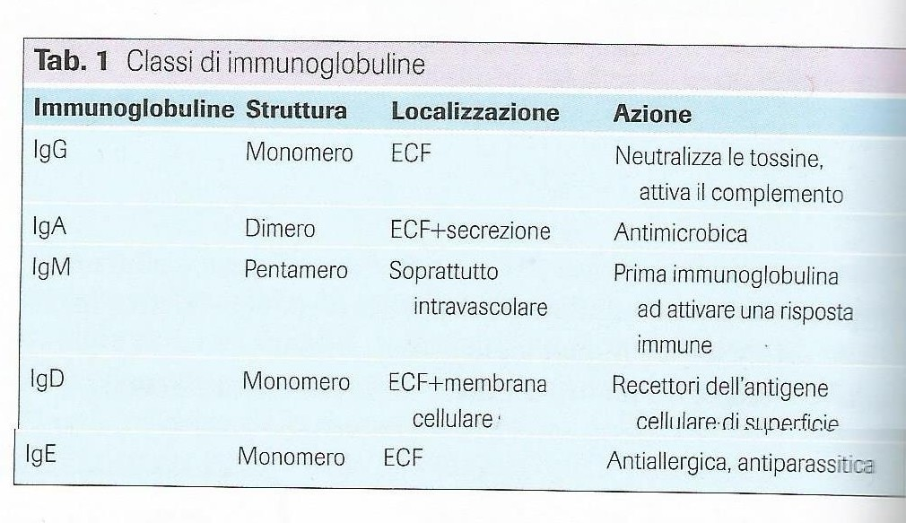
IMMUNOGLOBULINE (ANTICORPI)
MW circa 150 kDa

Slide 18
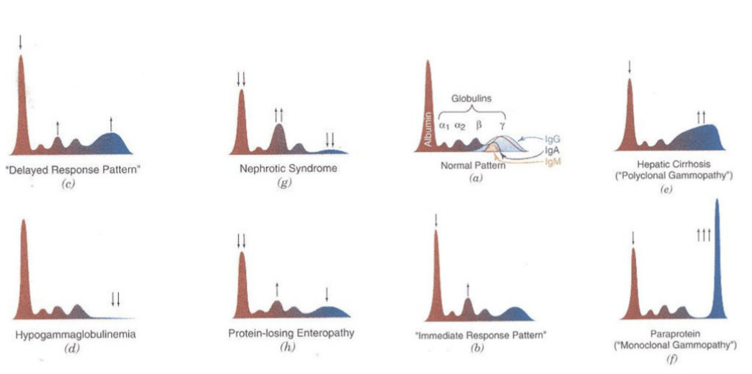
Ig

Slide 19
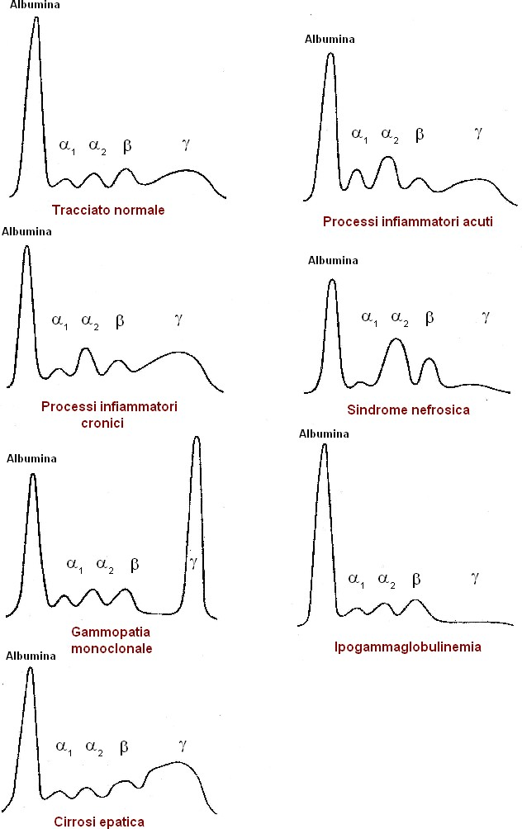

Slide 21
CREATIN(fosfo)CHINASI (CK o CPK)
Catalizza la formazione di fosfo-creatina (una forma di riserva per rigenerare ATP muscolare)
Rilasciata da muscolo danneggiato o infiammato
Distrofia muscolare (>50 volte)
Rabdomiolisi (fino a > 200 volte)
Intervento chirurgico, sport trauma
Assunzione farmaci (statine, retrovirali)
Danno renale
Malattie del sistema nervoso centrale
Livelli Sierici di Riferimento
46-330 U/L (Maschio)
34-170 U/L (Femmina)
Enzima citosolico dimerico
Due subunità, B (Brain) e M (Muscle), codificate da geni diversi
Tre isoenzimi: BB, BM, MM
Muscolo scheletrico CK-MM (90%)
Miocardio 60% di CK-MM e 40% di CK-MB
CK-MM = in soggetti sani
CK-MB = nelle patologie (es. infarto miocardio)

Slide 22
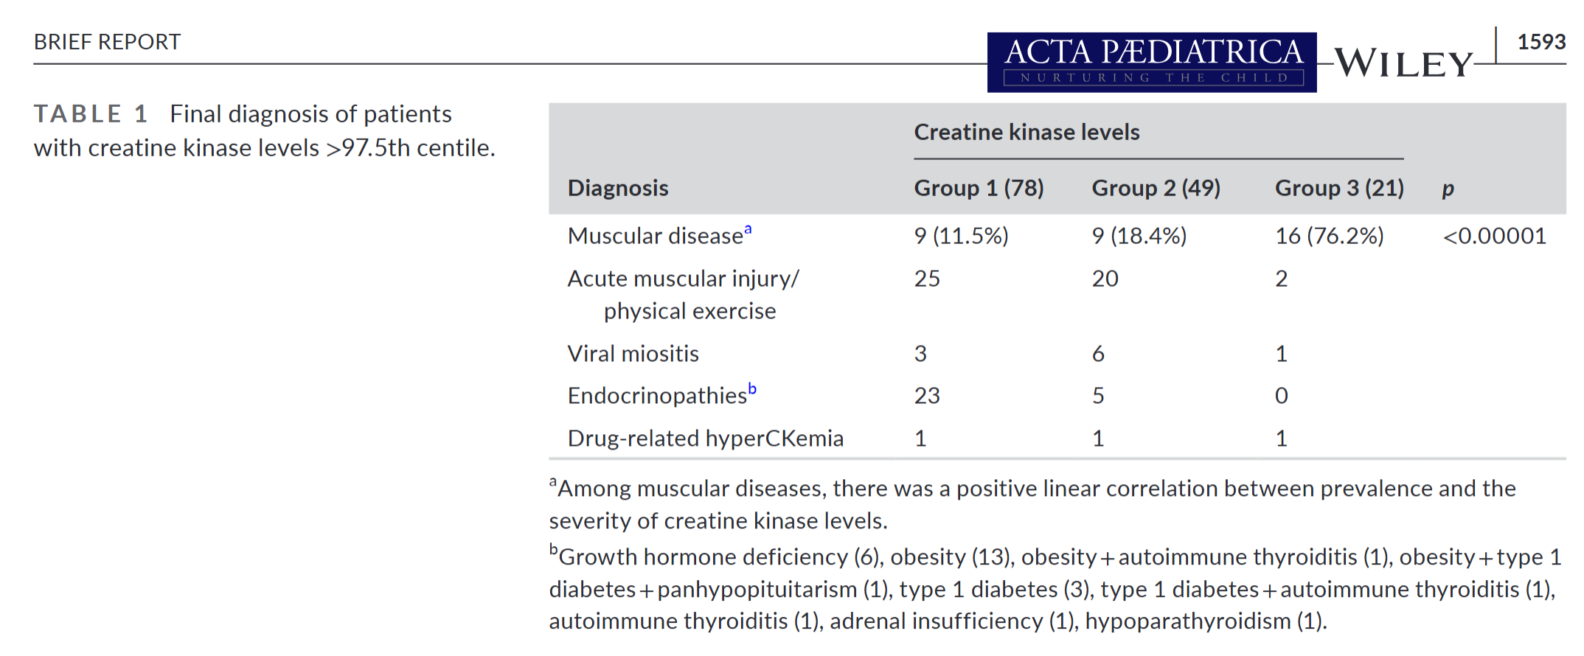
1-2x
2-10x
>10x
Miopatie congenite, distrofie muscolari

Slide 23
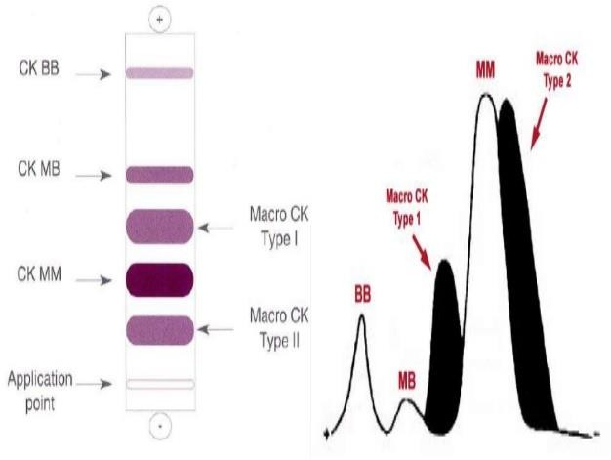
I macroenzimi sierici
sono dei complessi di enzimi o isoenzimi legati a immunoglobuline, lipoproteine, o frammenti di membrane cellular
Si accumulano nel siero e perdurano per lunghi periodiinvece che 1-2 giorni, aumentando i livelli misurati
Macro-CK: oligomeri
Tipo 1 (disordini autoimmuni) (CK legata a IgG)
Tipo 2 (CK-Mt) (tipico di forme tumorali)
Nei test elettroforetici
Macro-CK di tipo 1 si posiziona tra CK-MM and CK-MB
Macro-CK di tipo 2 si posiziona
https://www.slideshare.net/YESANNA/myocardial-infarction- mi-59874392
più verso il catodo rispetto a CK-MM

Slide 24
MIOGLOBINA
Basso peso molecolare (inferiore a 18 kDa)
Marker precoce di danno cellulare del muscolo scheletrico e cardiaco
Bassa cardiospecificità (indistinguibile da analogo del muscolo scheletrico)
Picco 4-8h
Durata 12-24h
Utile nel monitoraggio della riperfusione dopo trombolisi
Livelli sierici di riferimento: 30 - 90 ng/mL nei maschi

Slide 25
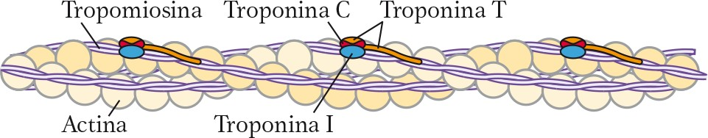
TROPONINA
Legata al complesso F-actina/tropomiosina nei filamenti sottili a riposo
Formata da tre diverse subunità: C, I, T
I: impedisce il legame della miosina alla actina
C: legame per il Ca2+
T: interagisce con la tropomiosina
Il rilascio del Ca2+ dal reticolo sarcoplasmatico , per interazione con la subunità C,
modifica l’intera troponina, consentendo all’actina di legarsi alla miosina
Le troponine I e T cardiache sono riconoscibili immunologicamente rispetto a quelle del muscolo scheletrico (diverso peptide N-terminale)

Slide 26
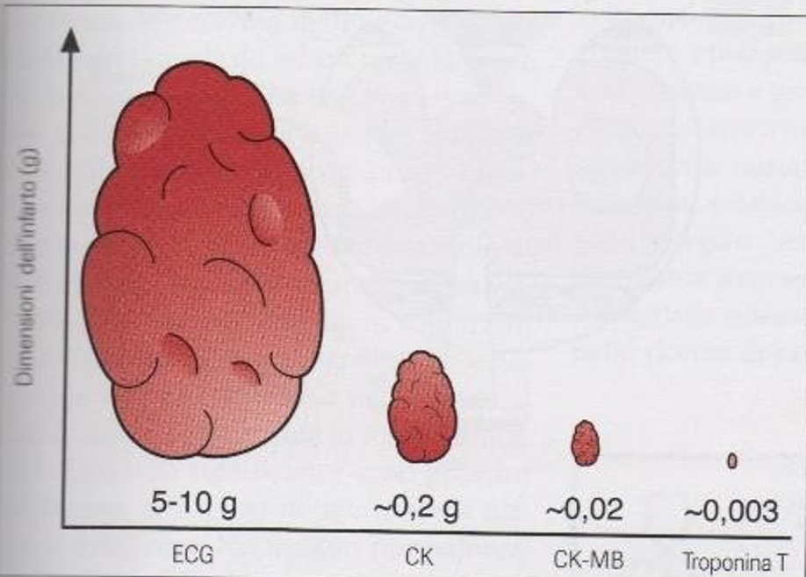

Slide 27
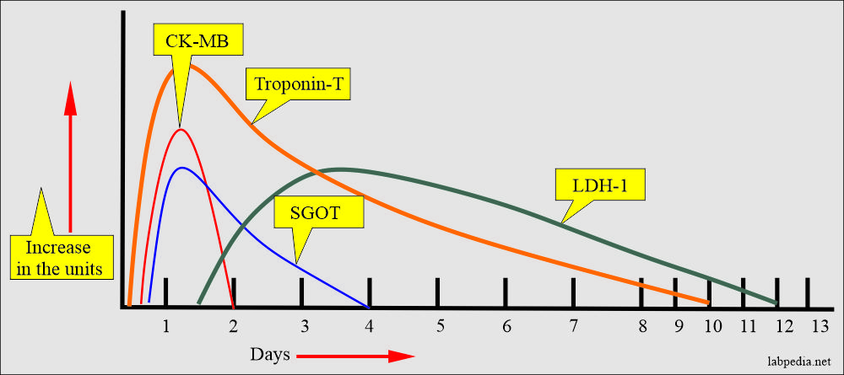
Rimane elevata 4-10 gg

Slide 28
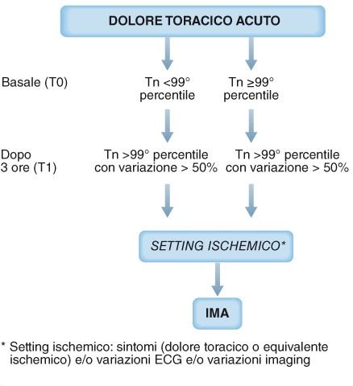
ALGORITMO

Slide 29

SEMPRE IN TEMA DI CUORE: PEPTIDI NATRIURETICI
Ormoni peptidici prodotti dai cardiomiociti
Il BNP (brain natriuretic peptide) fu trovato prima in SNC. Ora B-tyepe Natriuretic Peptide (prodotto nel ventricolo come precursore proBNP), NT-proBNP = forma inattiva.
Non indicano il danno ischemico ma quello funzionale:
- Scompenso cardiaco
- Infiammazione cardiaca
Se BNP normale -> no scompenso.

Slide 30
SEMPRE IN TEMA DI CUORE
Omocisteina
Aumenta in carenza di vit B 12, folati
Influenza rischio aterosclerosi e l’ipercoagulabilità del sangue
Proteina C-reattiva ad alta sensibilità
Infiammazione subclinica (< 1 mg/L = basso rischio)
Colesterolo HDL / LDL
Livelli consigliati di colesterolo totale >20aa = 200 mg/dL (LDL < 100 mg/dL)

Slide 31
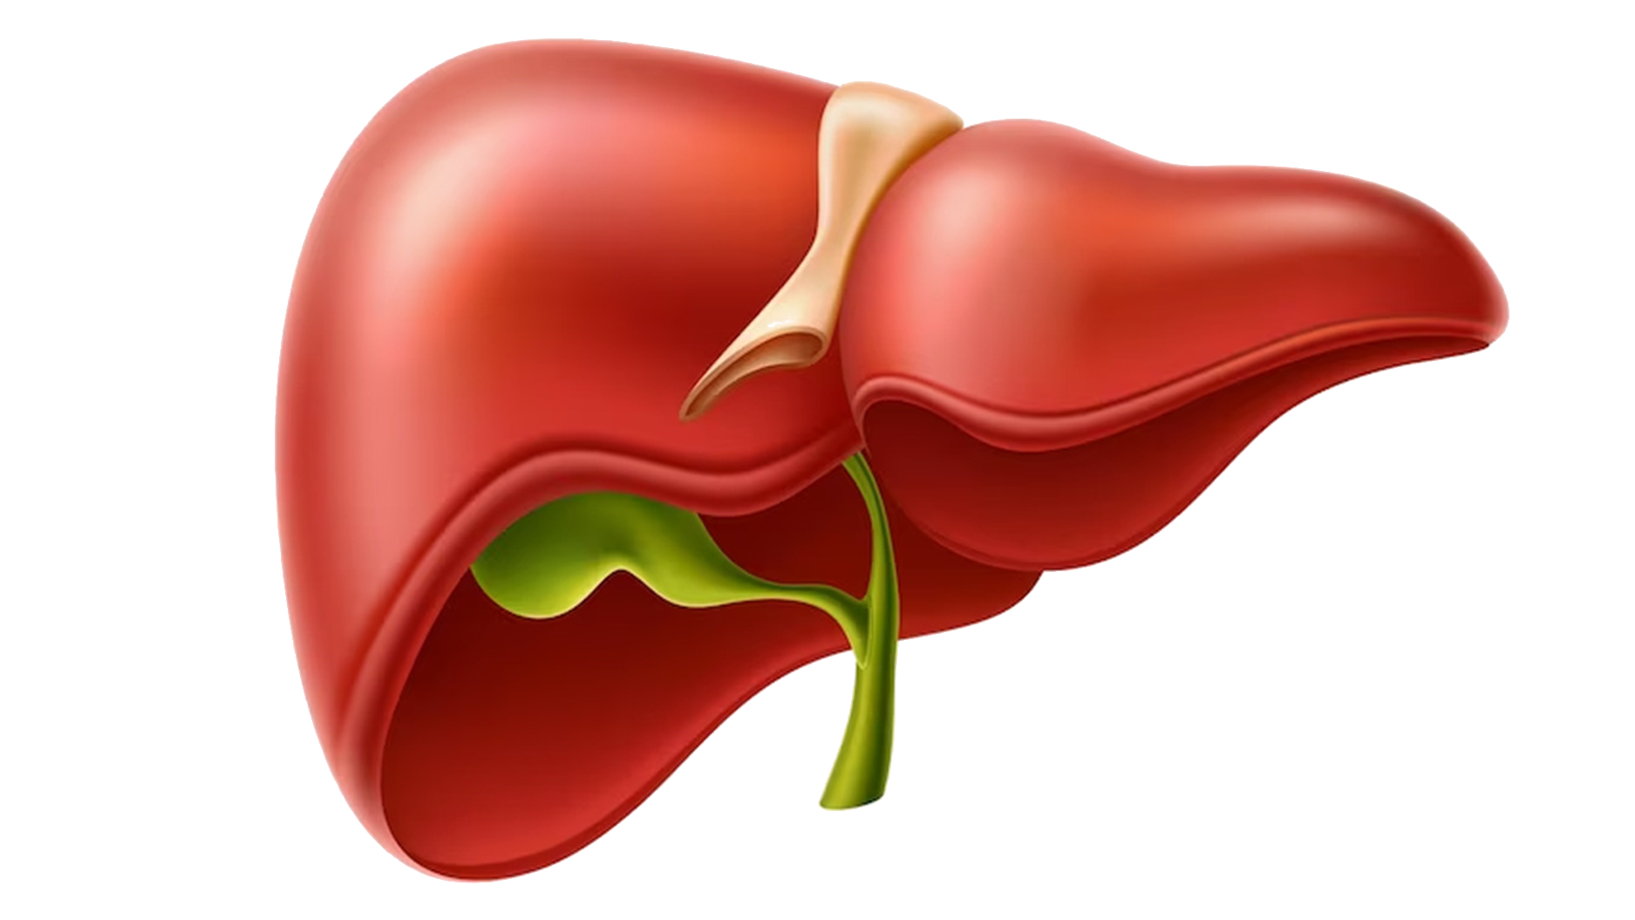

Slide 32
FUNZIONI DEL FEGATO
Esami biochimici della funzionalita’ EPATICA
METABOLICA CARBOIDRATI LIPIDI AMMINOACIDI COLESTEROLO AMMONIO E UREA
SECRETORIA (BILE)
SALI BILIARI
BILIRUBINA CONIUGATA
RISERVA GLICOGENO MINERALI
VITAMINE (VIT A, B12)
SINTETICA
ALBUMINA
FATTORI DELLA COAGULAZIONE DEL SANGUE
ALFA E GAMMA GLOBULINE PROTEINE DI TRASPORTO
DETOSSIFICAZIONE XENOBIOTICI (es FARMACI) STEROIDI

Slide 33
MARCATORI BIOCHIMICI SIERICI DELLA FUNZIONALITA’ EPATICA
Bilirubina
Amminotranferasi (AST e ALT)
Fosfatasi Alcalina (ALP)
Gamma-glutammil transpeptidasi (γ-GT)
Albumina e Tempo di protrombina
Per la diagnosi di
  Ostruzioni del tratto biliare (colestasi) (A , C, D)
  Danno acuto epatocellulare (B e D)
  Malattia epatica cronica (E)

Slide 34
AMMINOTRANSFERASI (AST e ALT)
AST: LSR, livelli sierici di riferimento = 34 U/L
(ALT): LSR, livelli sierici di riferimento = 59 (M); 41 (F) U/L
L’aumento indica genericamente DANNO ACUTO agli epatociti (epatiti, alcol, farmaci)
Fuoriescono dalle cellule danneggiate, le ALT (30% citoplasmatiche) anche solo per aumento di permeabilità, le AST (70% mitocondriale) più in caso di necrosi e rilascio da organelli)
FOSFATASI ALCALINA (ALP)
Normal range: 33-98 U/L (F); 43-115 U/L (M)
Il suo aumento indica
Colestasi
Tumori
Cirrosi
E’ upregolato in stasi biliare, ma aumento anche in aumentato turnover osseo
GAMMA-GLUTAMMIL TRANSPEPTIDASI (γ-GT)
Normal range: 40 U/L (F); 68 U/L (M)
Colestasi
Danno epatico da assunzione di Alcol
Danno da assunzione di Farmaci
E’ indicatore di upregolazione sulla superficie dei colangiociti

Slide 35
BILIRUBINEMIA
Misura della bilirubina totale nel plasma
IPERBILIRUBINEMIA
Cause:
Anemie emolitiche, emolisi
(aumenta la non coniugata, indiretta)
Alterazione della coniugazione
(possono aumentare sia la coniugata che la non coniugata)
Ostruzione del sistema biliare
(aumenta la coniugata: feci acoliche e urine scure)
Il tipo di bilirubina riscontrata nel plasma è indicativa dell’origine del suo aumento
Bilirubina totale: 0.3 – 1 mg/dL
Bilirubina diretta: 0.1 – 0.3 mg/dL
Bilirubina indiretta: 0.2 – 0.8 md/dL

Slide 36
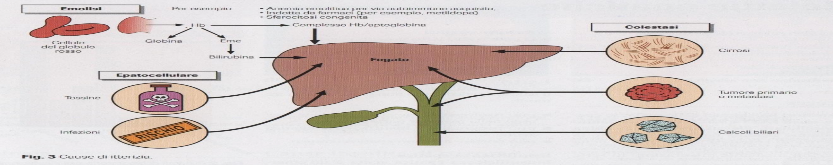
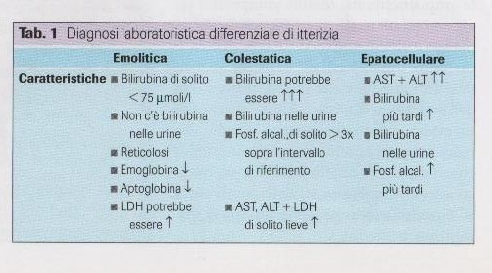
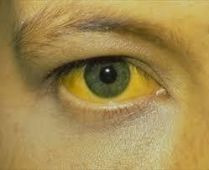
ITTERO (o ITTERIZIA)
Colorazione gialla della pelle e della sclera dovuta ad aumento della bilirubina nel sangue
Feci chiare
Urine color marsala
Tre tipi:
Emolitico
Epatocellulare
Colestatico

Slide 37
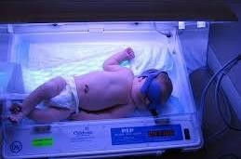
Ittero neonatale
Aumentata distruzione di emazie
Immaturità epatica
Se non trattato può evolvere in encefalopatia bilirubinica o kernittero
per deposizione di bilirubina nel cervello (nuclei della base e ippocampo)
Si tratta esponendo il neonato a luce blu (fototerapia)
La luce (450-400 nm) isomerizza la trans-bilirubina nell’isomero cis, più solubile e facilmente escreto

Slide 38
Sindrome di Gilbert
Carenza di UDP- glucuronil transferasi
Sindrome ereditaria, autosomica recessiva,
più frequente nei maschi
Può avere diverso grado di severità
Iperbilirubinemia, non-coniugata, in assenza di emolisi o
malattie epatiche
Ittero intermittente, scatenato da stress, fatica, digiuno
Bilirubinemia >50 micromoli/L

Slide 39
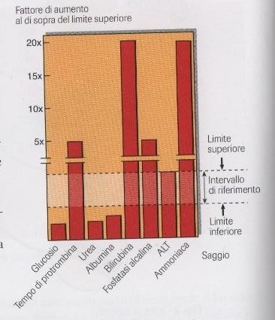
INSUFFICIENZA EPATICA
Alterazione dell’intero quadro biochimico
Sbilanciamento degli elettroliti
Sodio e calcio diminuiscono
Alterazioni acido-base
Conseguente danno renale da sovraccarico
Ipoglicemia
Aumento ammoniaca (mancata conversione in urea)
Ipoalbuminemia e edema
Emorragie o eccessiva coagulazione
Risultati di laboratorio nell’insufficienza epatica

Slide 40
DANNO EPATICO CRONICO
Fegato adiposo da assunzione di alcol
Epatite cronica attiva (epatite B)
Cirrosi biliare primaria
Possono evolvere in
Cirrosi epatica: fibrosi estesa del fegato, irreversibile
Altre cause di cirrosi:
Malattia di Wilson (malattia genetica dell’omeostasi del rame)
Emocromatosi (disordini genetici dell’omeostasi del ferro)

